Slide 1
資料３
万博開催に伴う救急医療体制について

Slide 2
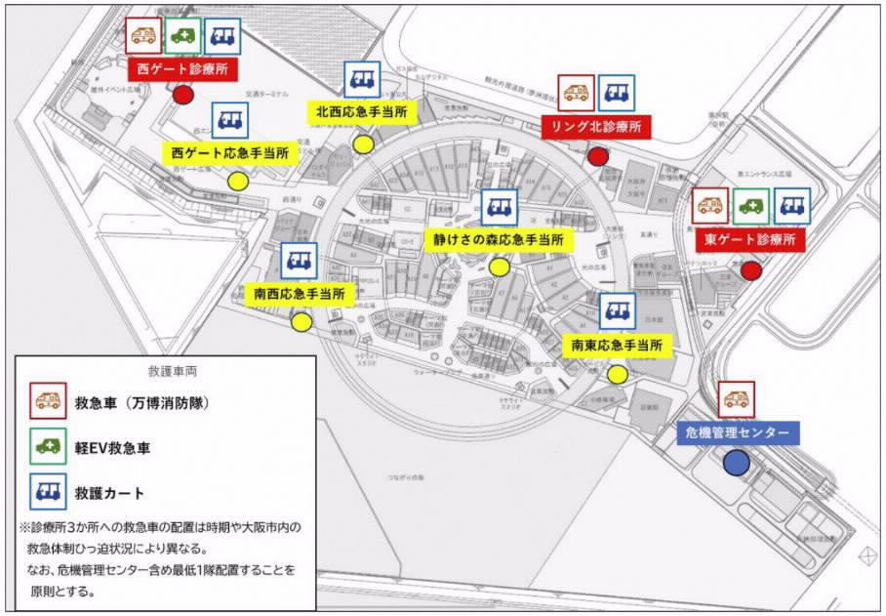
大阪・関西万博 会場内の医療提供体制
博覧会協会 「医療救護対策実施計画」
（11月29日公表）より抜粋
配置場所
診療所３か所 応急手当所５か所_
・ 診療所は会場外アクセス経路に近い西ゲート付近と
東ゲート付近及び中央部に設置
・ 西ゲート診療所には、災害発生時の拠点機能を持たせる
・ 危機管理センター内に医療救護を統括する拠点を設置
開所時間
西ゲート診療所 ：9時00分～22時00分
リング北診療所 ：9時00分～16時30分
東ゲート診療所 ：9時00分～16時30分
応急手当所（５か所）：9時00分～22時00分
※来場者が多数見込まれ、早期開場を実施する可能性が高い日は
時間を繰り上げて開所する等、適時必要な体制をとる。
医療救護施設において提供する医療の範囲
・ 医療救護施設で提供する医療・看護サービスは、傷病者（患者）の症状悪化を防止・軽減する目的で行う応急措置等とする。
・ 診療所では応急的な診療や緊急度判定のための検査を実施し、緊急時は蘇生処置を行う。
・ 必要な場合は、会場外の医療機関を案内する。また、医師の診断等により、緊急を要する場合は、消防に対して救急要請を行う。
・ 応急手当所には医師が配置されないため、看護師がトリアージや簡易な外傷処置を実施する。
・ 感染症対策の観点から必要に応じて、新型コロナウイルス・インフルエンザウイルスの抗原定性検査を実施する。

Slide 3
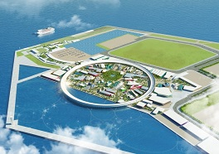
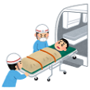
大阪・関西万博に向けた救急医療体制の強化（万博協力病院）
〇多くの来場者を見込む大阪・関西万博では、開催期間中に、会場内で一定の救急搬送が必要な傷病者の発生が予想される
〇救急搬送先の選定等により救急車が長時間現場滞在することなく、救急車を効率的に運用することが重要
大阪市内の二次救急医療機関で、万博会場からの患者の積極的な受入を行う医療機関を
「万博協力病院」 とし、円滑な転院搬送を行うことにより、医療救護活動を迅速かつ適切に実施する
万博会場からの患者の流れ
万 博 会 場
＜万博会場内診療所＞
万博協力病院
平時の患者＋α
の受入れに対応
軽症
中等症
･重症
傷病者発生
転院搬送等
診療所で対応完了
大阪府の対応
大阪府と万博協力病院で、救急搬送患者の積極的な受入れ等に関する協定を締結
・大阪市内の二次救急医療機関９１病院のうち、64病院が協定締結に同意、協定を締結
大阪府救急搬送支援・情報収集システム（ORION）上で万博協力病院であることが明示されるようにシステムを改修
「救急患者転院搬送訓練」を実施
・開催期間中の救急患者の搬送手順や連絡体制等について確認するため、８月及び11月に博覧会協会及び大阪市消防局と
合同で訓練を実施

